Slide 1
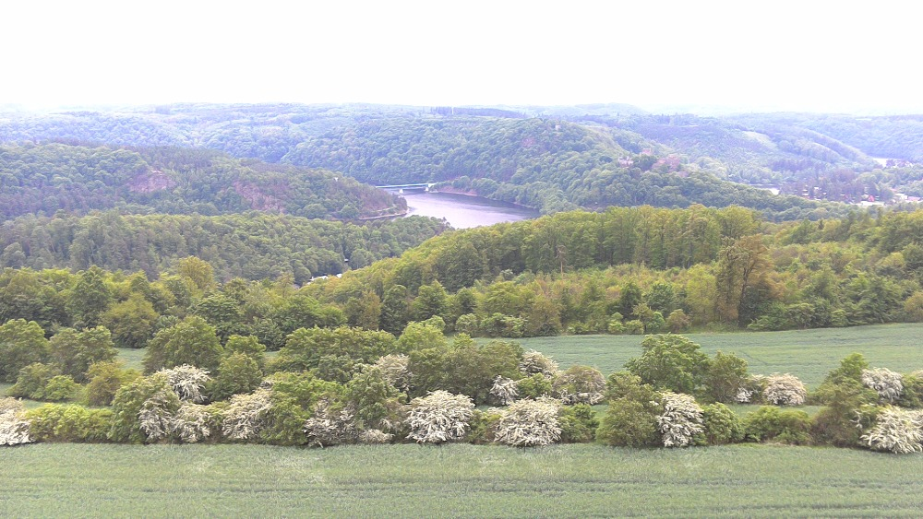

Kontaminace ekosystémů a ekosystémové služby
Blahoslav Maršálek
15.11. 2021 pro RECETOX.

Slide 2
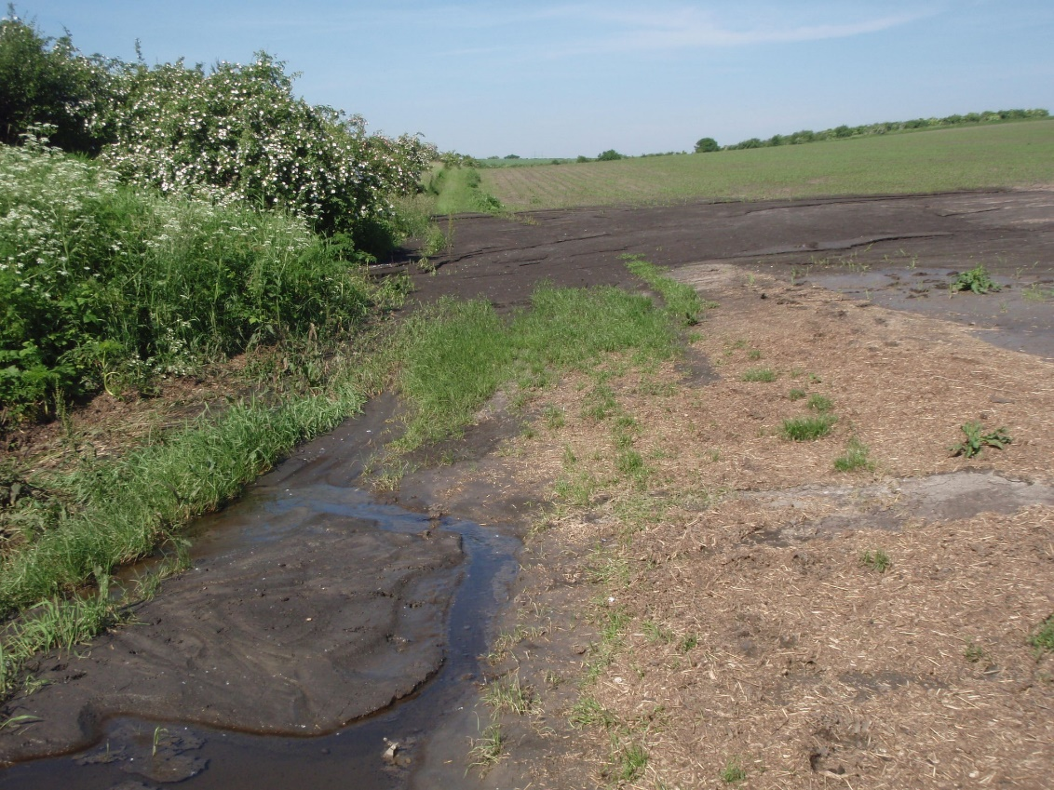
Kontaminace přírodních ekosystémů
… aktuálně –celosvětově nejen PPCP apod., ale také biocidní, dezinfekční…
…pro úvod do přednášky osvěžte prosím znalosti o
ZDROJE, DYNAMIKA, OSUD, KONCENTRACE kontaminantů, EFEKTY SMĚSÍ A DŮSLEDKY PRO:
Povrchové vody – potoky, řeky, nádrže, rybníky
Podzemní vody – pesticidy, farmaka, přesuny, kumulace…
Agroekosystémy – průmyslové zemědělství, velké celky
Lesní ekosystémy..
Kontaminace ovzduší..
zdroje, přesuny mezi kontinenty,
….

Slide 3
Co jsou ekosystémové služby?
Jsou to přínosy, které lidé získávají od ekosystémů, přínosy, které mají vliv na úroveň kvality života lidí.
Příklady:
Zásobovací služby: potrava, sladká voda, dřevo a vláknina, palivo…
Regulační služby: regulace podnebí, záplav, nemocí, čištění vody…
Kulturní služby: estetické, duchovní, vzdělávací, rekreační
Podpůrné: oběh živin, tvorba půdy, primární produkce (producenti)
Různá pojetí z různých pohledů: ekonomický, ekonomicko-správní, ekosystémový, ekotoxikologický,
Podstatný je jednotící pohled – žijeme v biosféře a zničené ekosystémy mají oslabené schopnosti poskytovat služby….

Slide 4
Různé definice
ekosystémové služby jsou přínosy, které lidé získávají z ekosystémů (MA, 2005)
ekosystémové služby jsou ekologické složky, které jsou přímo spotřebovávané nebo poskytující užitek a tím přispívající k lidskému blahobytu (Boyda Banzhaf2007)
ekosystémové služby jsou aspekty ekosystémů využívané (aktivně či pasivně) k produkování lidského blahobytu (Fisher et al., 2009)
ekosystémové služby představují příspěvek ekosystémů k přínosům užitým v ekonomické a jiné lidské činnosti (SEEA-EEA 2014)

Slide 5
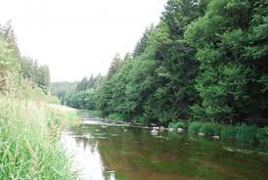
Ekosystémové služby….
…kulturní krajiny,
Mokřadů
Říční nivy
Přírodního lesa
Vodních ekosystémů….
https://ipbes.net/
http://www.ecosystemservices.cz/

Slide 6
KONCEPCE EKOSYSTÉMOVÝCH SLUŽEB KRAJINY.
Cílem konceptu ekosystémových služeb je ekonomické hodnocení funkcí ekosystémů, které přinášejí nějaký užitek.
ekosystémové služby jsou aspekty ekosystémů využívané
(aktivně či pasivně) k produkování lidského blahobytu (Fisher
et al., 2009)
Dosud je totiž ekonomická hodnota převážné části těchto funkcí považována za nulovou, jsou brány jako samozřejmost a začínáme se po nich ptát až v okamžiku, kdy ekosystémy zničíme a musíme funkce nahrazovat uměle.
Příkladem může být zadržování vody, živin a půdy v krajině.
Když nefunguje, jsou povodně, sucho, zanesené nádrže sedimenty a toxické vodní květy sinic, které ničí biodiverzitu… pitná voda…

Slide 7
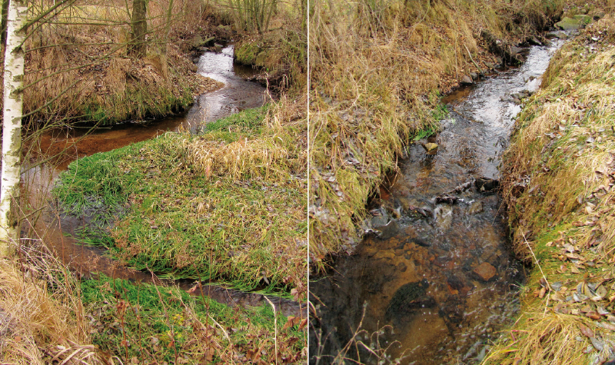
Příklad ES vodních ekosystémů
Rostlinná (přírůstek píce, dřeva) a živočišná produkce (včetně ryb, lovné zvěře) v oblasti poříční vegetace
Retence a stabilizace vodního režimu – tlumení průtokových extrémů,
transformace povodňové vlny
Retence živin a sedimentů
Rekreace, daně
Biodiversita, refugium ohrožených druhů
Stabilizace nebo retence uhlíku
Ochlazování a zvlhčování klimatu

Slide 8
Metodika hodnocení ESK
Metody ekonomického hodnocení služeb jsou různé.
Některé vycházejí z tržních cen (produkce komodit – sena, dřeva, úlovky apod.)
Většina služeb není volně směnitelná a nejsou předmětem trhu
(produkce kyslíku rostlinami, biodiversita).
Takové služby lze odhadovat na základě nákladů, které by byly třeba na jejich
realizaci „umělým“ způsobem.
Například retenci vody zajistím výstavbou nádrže, biodiversitu revitalizací biotopu,
zlepšení kvality vody výstavbou ČOV)
Jiné služby je třeba odhadovat nepřímo.
Například rekreační hodnota se odhaduje kolik jsou lidé ochotni zaplatit za dopravu do lokality,
jak se odráží efekt ekosystému na prosperitě turistického podnikání.
Daně podnikatelů kolem funkčních rekreačních nádrží apod.

Slide 9
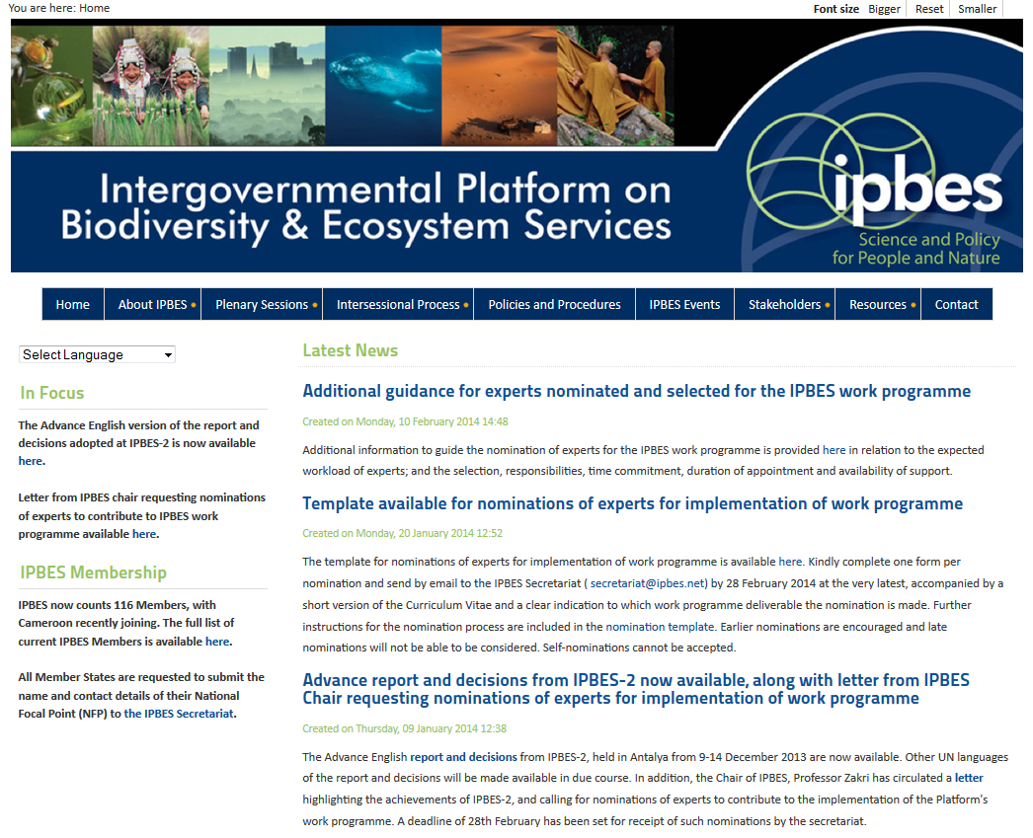

Slide 10



Intergovernmental Science-Policy Platform on Biodiversity and Ecosystem Services
Platform on Biodiversity and Ecosystem Services
Seventhsession
Paris, 29 April–4 May 2019
Report of the Plenary of the Intergovernmental Science-Policy
Platform on Biodiversity and Ecosystem Services on the work of
its seventh session
Addendum
Summary for policymakers of the global assessment report on
biodiversity and ecosystem services of the Intergovernmental
Science-Policy Platform on Biodiversity and Ecosystem Services

Slide 11
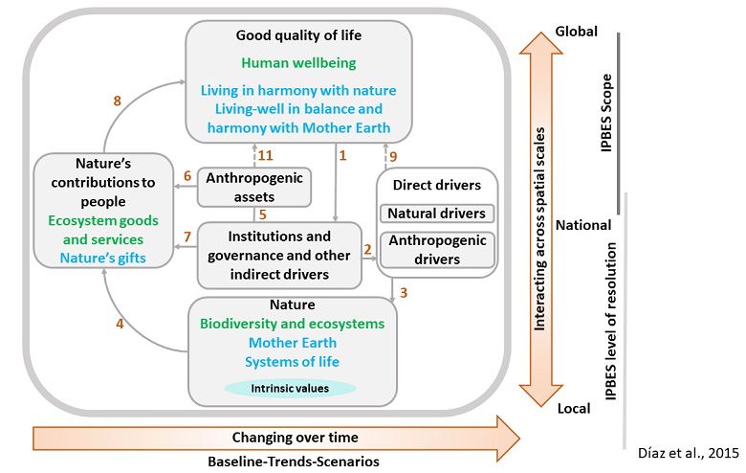
The IPBES ConceptualFramework(CF)

Slide 12
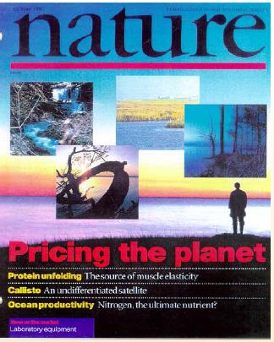
Miléniové hodnocení ekosystémů
(Millennium Ecosystem Assessment, MA)
Zhodnotilo důsledky změn ekosystémů pro lidský blahobyt.
více než 1360 odborníků z celého světa.
Jejich závěry poskytují
state-of-the-art vědeckého posouzení stavu a trendů
světových ekosystémů a služeb, které poskytují, jakož i
vědecký základ pro opatření na jejich zachování a využití udržitelným způsobem.

Slide 13

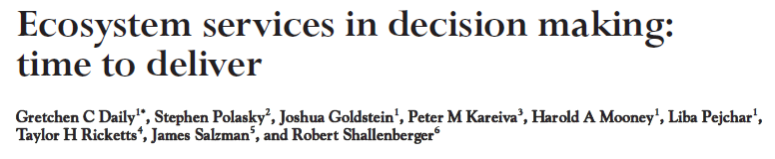
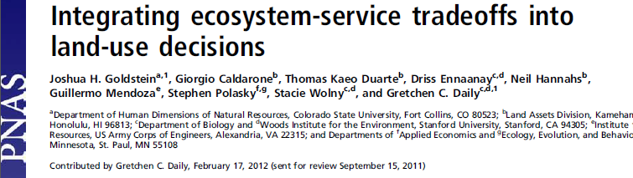
Vědecké podklady existují jen je začít používat

Slide 14


Ekosystémové služby na národní úrovni
Příklad Spojeného království:
Obdobně jsou hodnoceny ES v zemích EU
Inicializace je vládní, nebo vědeckými projekty
http://www.naturalcapitalproject.org/InVEST.htm
http://uknea.unep-wcmc.org/

Slide 15
Jaké parametry jsou v modelech ES?
Suchozemské ekosystémy
Ukládání uhlíku, (např. rašeliniště drží více uhlíku, než deštný prales)
Ukládání živin a prevence trofizace vodních ekosystémů
prevence eroze, prevence tvorby sedimentů ve vodních ekosystémech
Biodiverzita a její dynamika, hodnocení významu jak pro stabilitu ekosystémů, tak pro „krásu krajiny“… metodika…
Estetická hodnota krajiny – vliv na turismus, rekreace, daně
Opylování – ekosystémová služba, kterou si media uvědomí, až je biodiverzita a reprodukční aktivita hmyzu omezena
Finančně hodnotitelné produkce :
– Produkce elektřiny vodními elektrárnami
– Produkce dřeva
-

Slide 16
Také v ČR je několik skupin, řešící projekty ES vládní (ministerské) a vědecké – projektové
MŽP ČR – biodiverzita, ES
UK Praha
ČZU Praha
Biologické centrum AVČR Č.Budějovice
Czech Globe Brno, včetně poboček, Praha – D. Vačkář (také na UK Praha, od kterého je v této prezentaci několik obrázků. Děkuji!
Mnoho dalších , především projektů neziskových organizací, které ukazují konkrétní příklady, služby v konkrétních lokalitách…

Slide 17
Výstupy aktivit v ČR pro ES
Databáze biofyzikálních hodnot ES
Databáze ekonomických hodnot ES
Principy ekosystémového účetnictví
Metodiky hodnocení a nacenění ES
Navazuje na scénáře tvorby politik EU (CBD, Millenium Development Goals, EU)
A další a další, doporučuji samostudium na toto téma, zasahuje nejen globální změny klimatu, ale i změnu myšlení vlád a chování firem

Slide 18
Závěry :
ES mají vědecký podklad, nadnárodní propojení a mohou přinést konkrétní přínosy jak pro přírodu, tak pro člověka
Restrukturalizace land use a land cover - průmyslové zemědělství největší lobby, v posledních desetiletích ničí agroekosystémy a vodní ekosystémy - při deficitních rozpočtech zemí EU… žijeme na dluh budoucích generací!
Podporovat kulturní a přirozený les, opustit průmyslové lesnictví
Šířit informace o hodnotách (službách), které zdravé ekosystémy přináší
Propojit lesní a vodní hospodářství se zemědělstvím pomocí ES
STABILIZOVAT VODNÍ REŽIM, VEGETACI A ROZMANITOST V KRAJINĚ

Slide 19
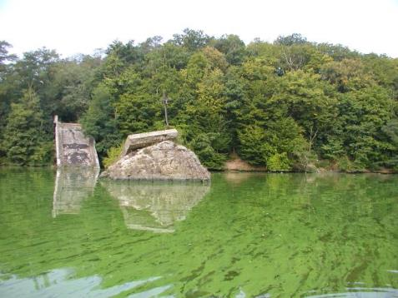

Děkuji za pozornost

